Slide 1



Small And Pure
And Fresh Flowers PPT
软件工程答辩
答辩人：坐热板凳项目组

Slide 2
个人记账本（微信小程序）的设计与实现
目录
CONTENTS
01
项目背景和简介
P03
02
合同执行情况
P05
03
代码实现
P08
04
系统功能简介
P11
05
数据库设计
P18
06
项目应用成果展望
P23

Slide 3
ABOUT OUR BUSINESS
01
项目背景和简介

Slide 4
个人记账本（微信小程序）的设计与实现
项目背景和简介
随着人们生活水平的不断提高，越来越多的人开始注意到理财的重要性，在计算机网络技术高速发展的今天，原始的记账方式，已经不能满足人们的需求，网络记账不仅方便快捷，而且可以实现数据的长期保存，同时还可以实现账本信息共享，并与更多的朋友分享自己的理财心得。
现在市面上虽然有很多记账类的软件，比如随手记，但是不能完全满足人们的需求，而且财务项目的管理对我们每个人来说都特别重要，尤其是那些用钱比较节约，有规划的刚毕业的大学生来说，创建一个适合他们来管理日常开支及借还钱来说特别重要。
记账对个人来说是一个是一个非常好的习惯，不仅可以随时随地了解个人法人财务状况，而且有利于根据自我的支出和输入来制定具体的投资计划，可以说一好的记账本在现代的个人理财中扮演着非常重要的作用。

Slide 5
ABOUT OUR CONTRACT
02
合同执行情况

Slide 6
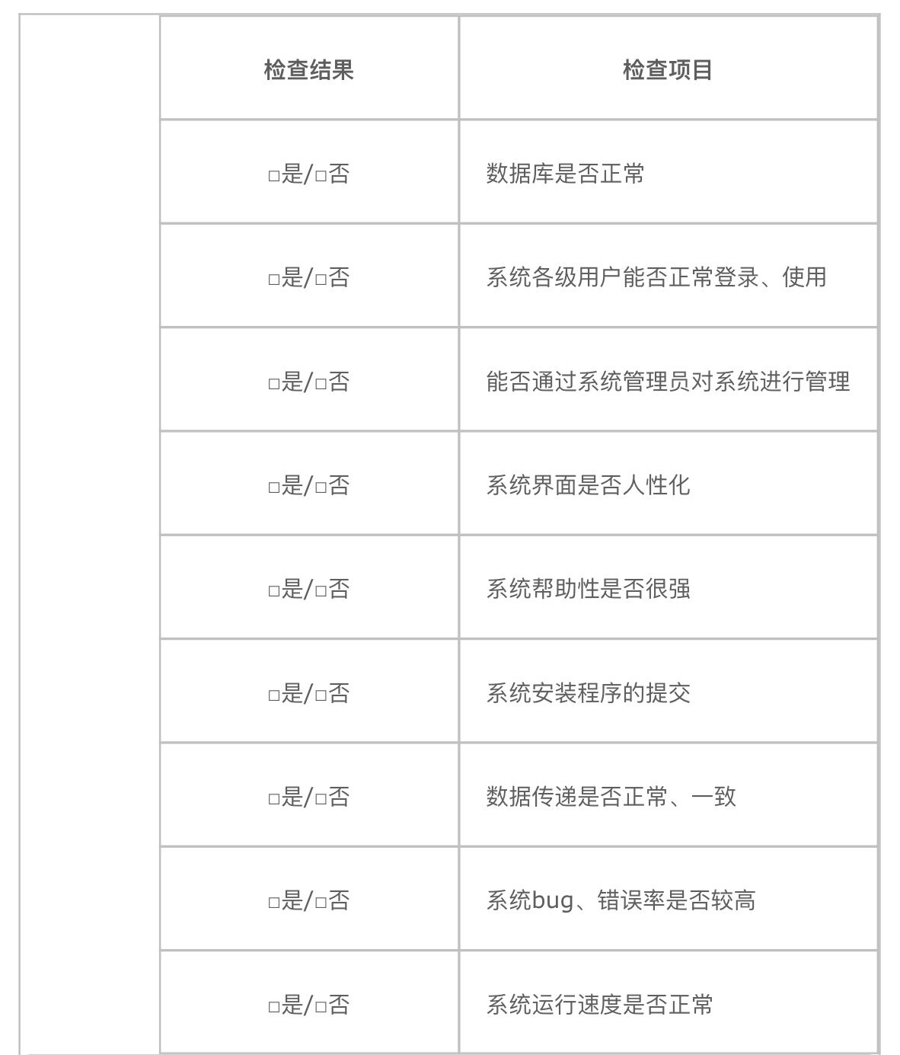
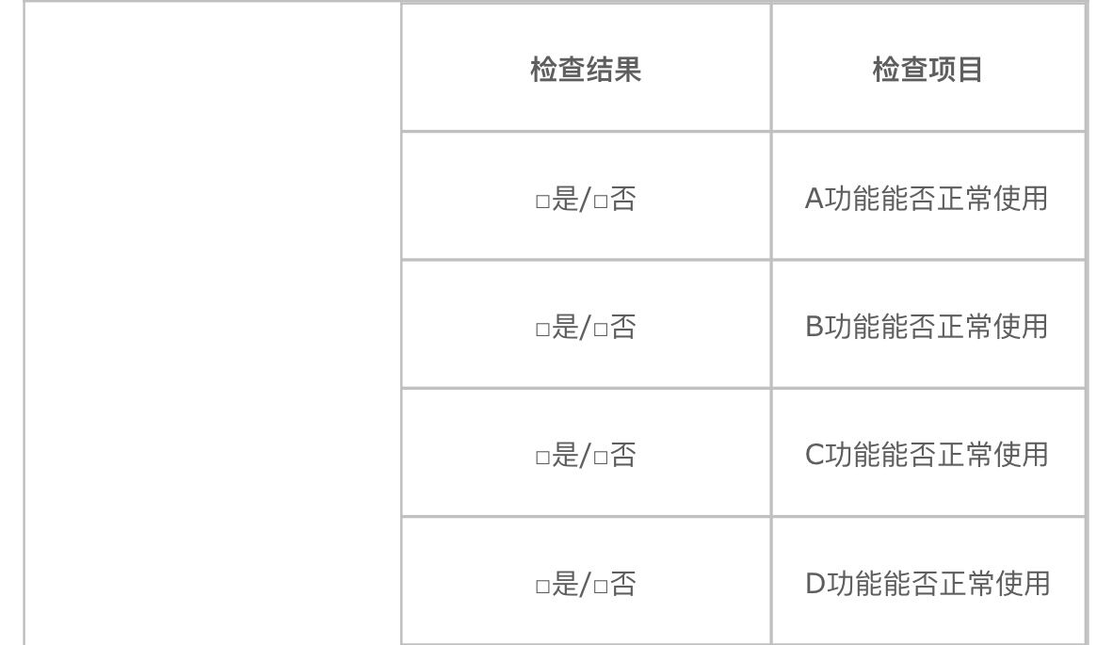
个人记账本（微信小程序）的设计与实现
1.系统安装和运行的验收
合同执行情况主要从以下三个方面进行审核：
1.系统安装和运行的验收：已完成（验收合格）
2.系统功能的验收：已完成（验收合格）
3.系统各类文档的验收：已完成（验收合格）
2.系统功能的验收

Slide 7

个人记账本（微信小程序）的设计与实现
3.系统安装和运行的验收：

Slide 8
ABOUT OUR DEVOLOPEMENT
03
代码实现

Slide 9
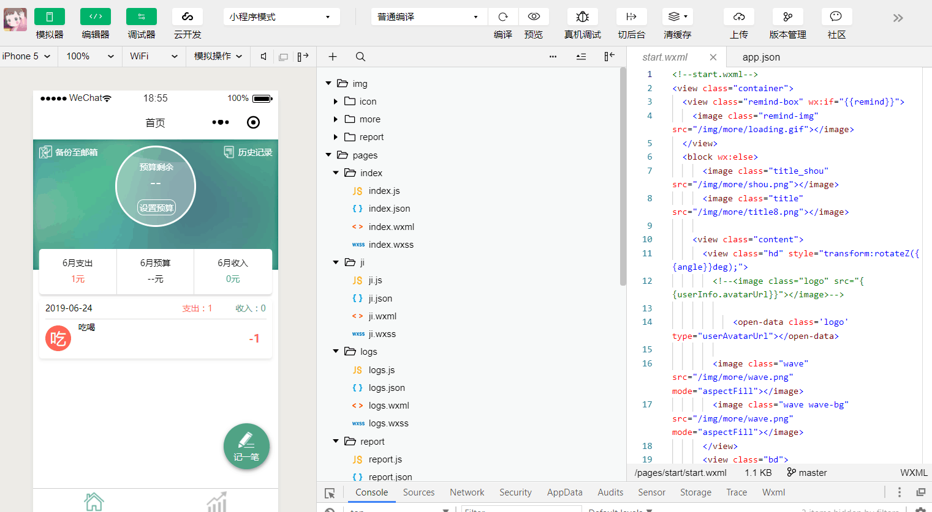
个人记账本（微信小程序）的设计与实现----可行性分析
部分程序页面1：

Slide 10
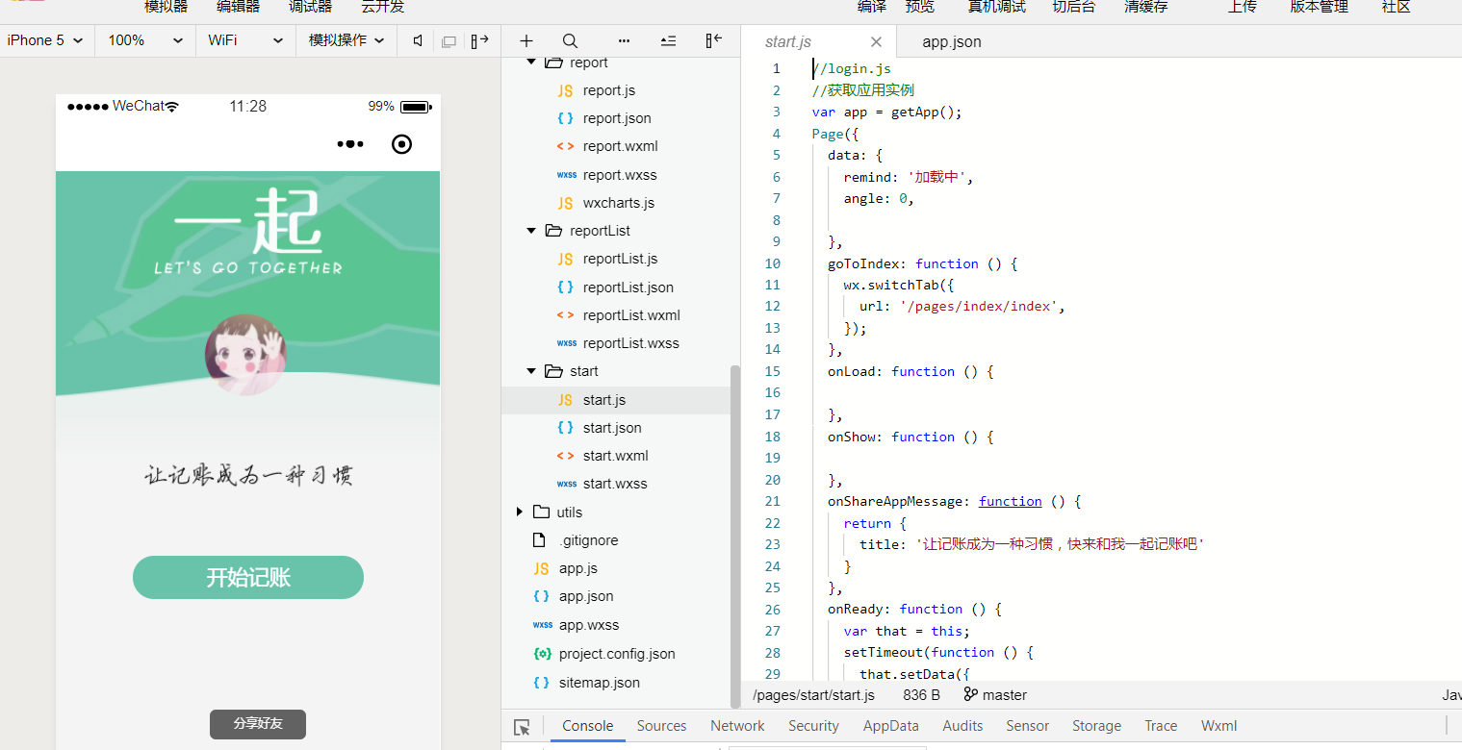
个人记账本（微信小程序）的设计与实现
代码部分页面2：

Slide 11
ABOUT OUR FUNCTION
04
系统功能简介

Slide 12
个人记账本（微信小程序）的设计与实现—系统功能简介
1.用户登录功能：用户无需注册账户等操作，只需扫描开发者所提供的二维码即可在微信端实现小程序的运行。
延时符

Slide 13
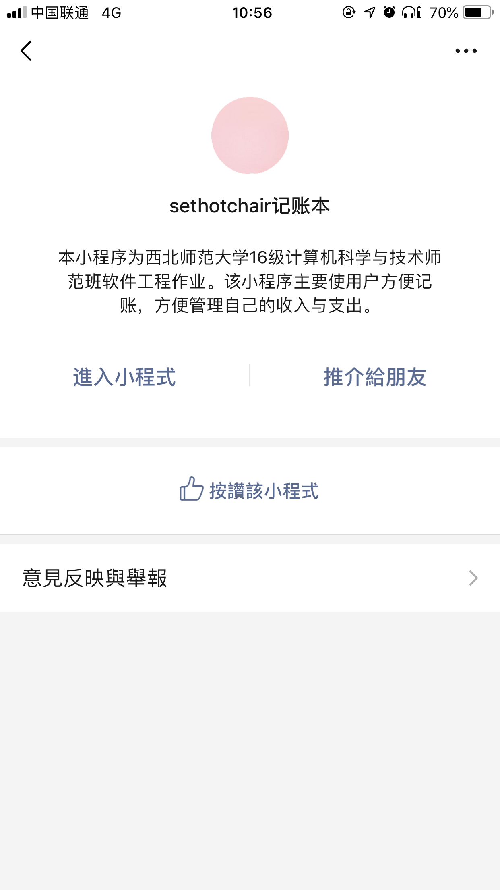
个人记账本（微信小程序）的设计与实现—系统功能简介
已经审核通过并发布线上的sethotchair记账本（HC记账本）。
延时符

Slide 14

个人记账本（微信小程序）的设计与实现—系统功能简介
1.用户登录功能：用户无需注册账户等操作，只需扫描开发者所提供的二维码即可在微信端实现小程序的运行。
延时符

Slide 15
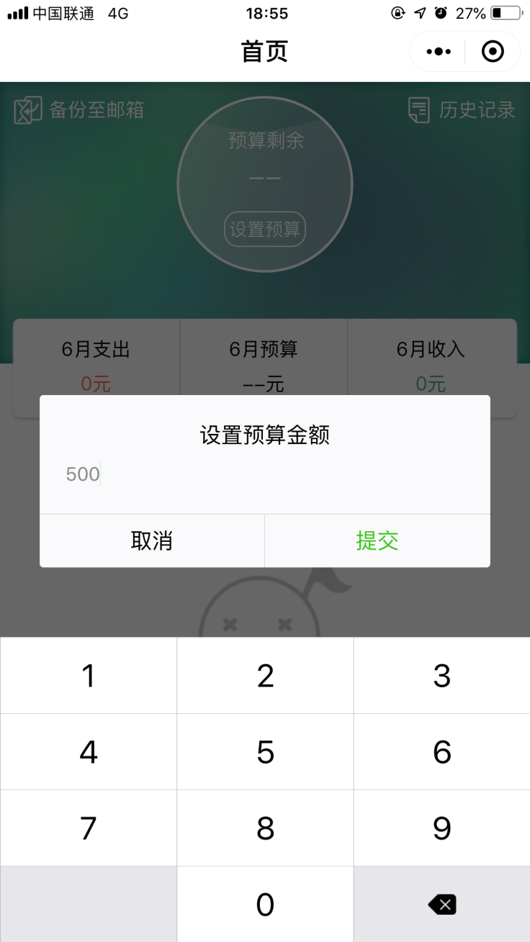
个人记账本（微信小程序）的设计与实现—系统功能简介
2.设置预算功能：用户可对预算进行设置和更改。
延时符

Slide 16
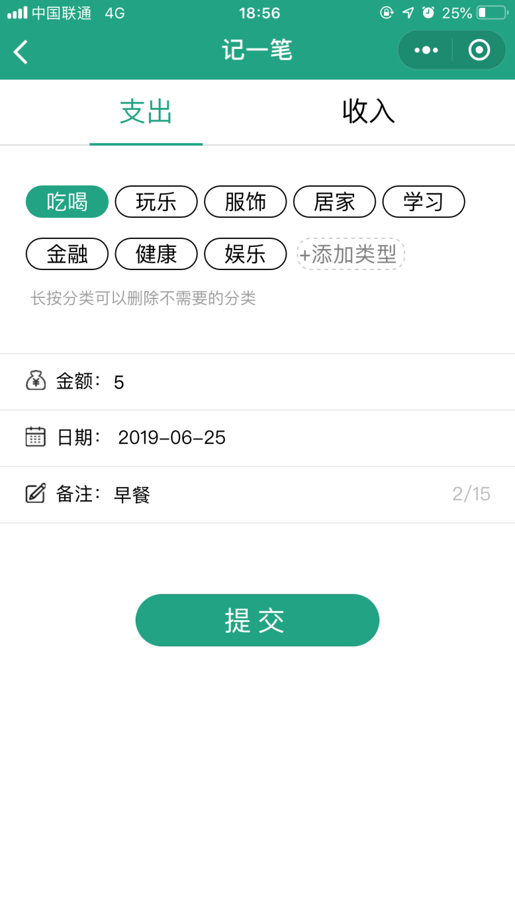
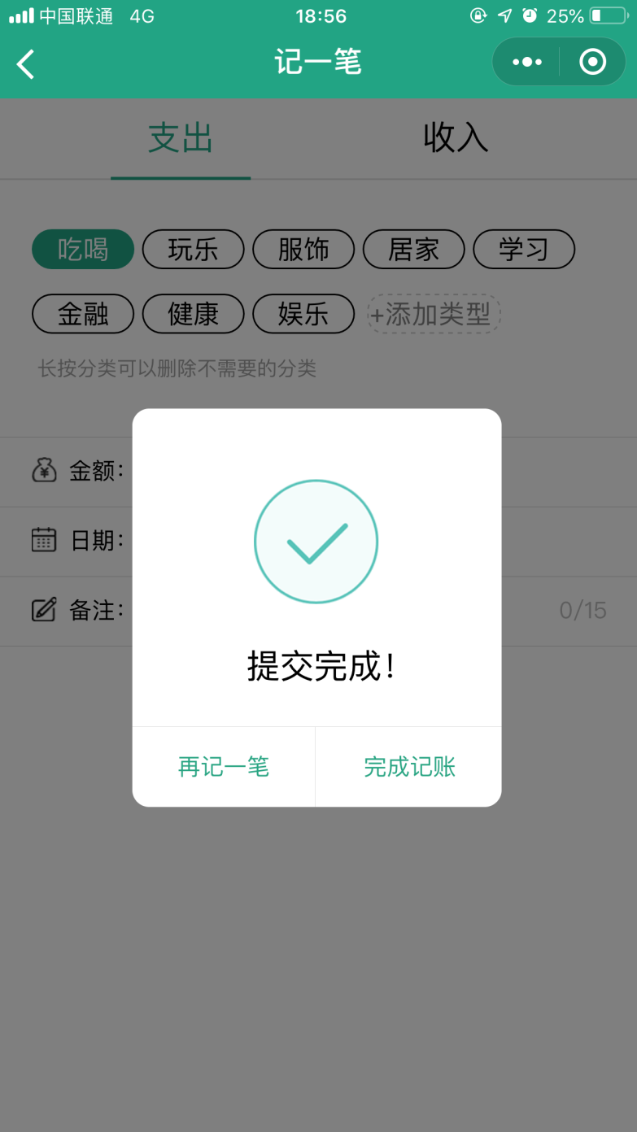
个人记账本（微信小程序）的设计与实现—系统功能简介
3.记账功能（支出）：用户可以根据给出的支出类型选择支出，也可以自己添加支出的类型，并在相应的位置填写金额、日期、以及备注等，并添加提交到后台。
延时符

Slide 17
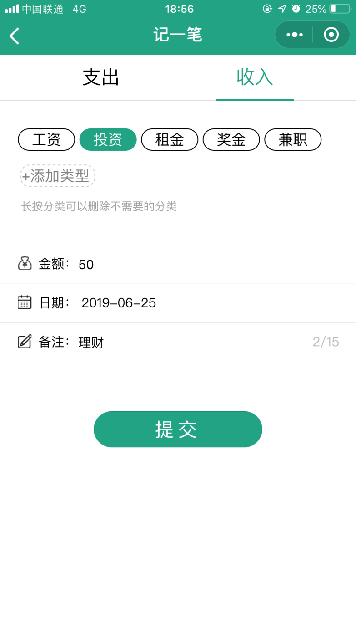
个人记账本（微信小程序）的设计与实现—系统功能简介
4.记账（收入功能）：用户点击收入一栏进行记账，可以添加收入的类型，也可以选择收入的类型，如图所示。
延时符

Slide 18
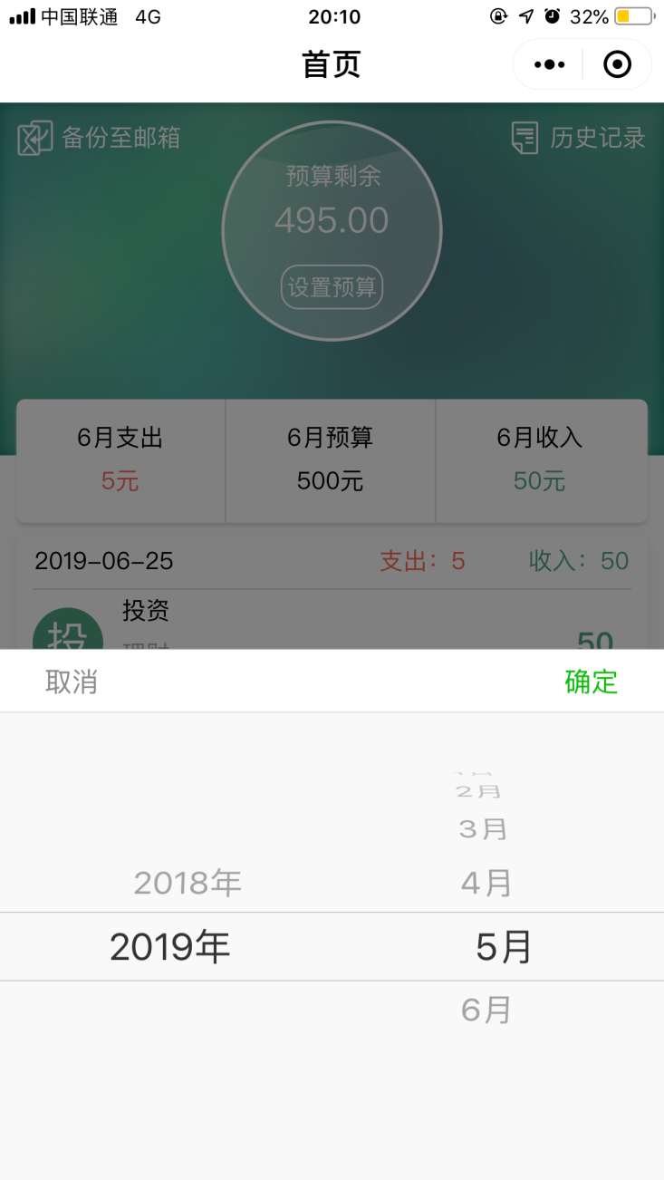
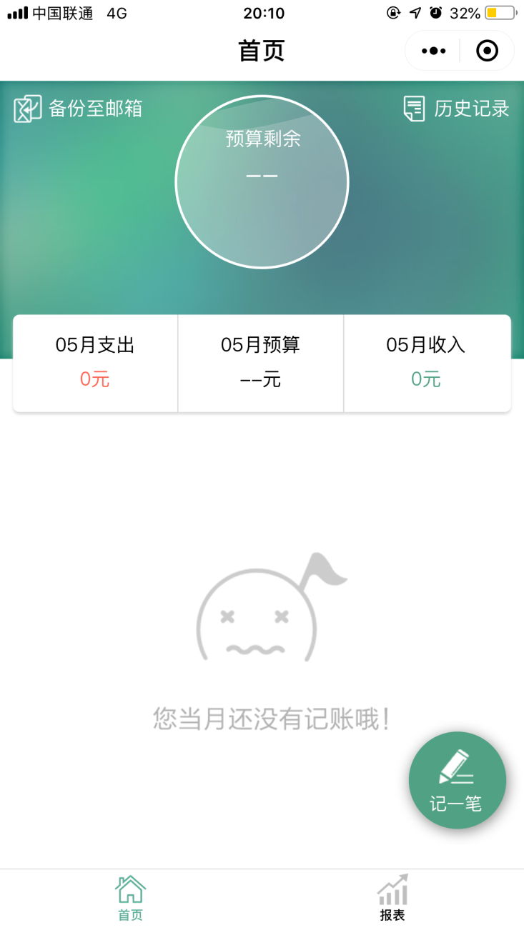
个人记账本（微信小程序）的设计与实现—系统功能简介
5.查看历史记录功能：用户可以对近几年或者近几个月的账单进行查询和查看。
延时符

Slide 19
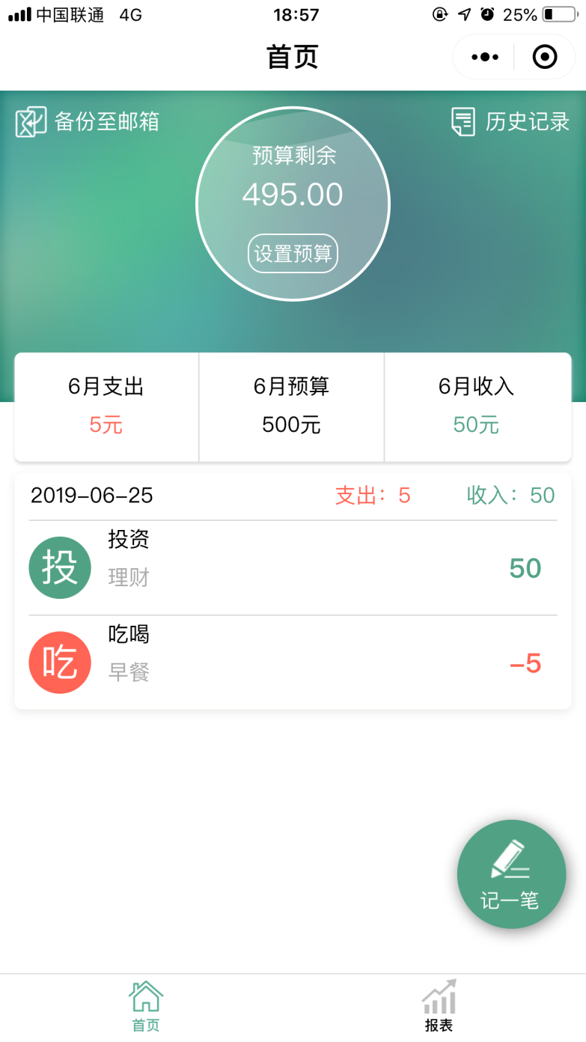
个人记账本（微信小程序）的设计与实现—系统功能简介
6.查看首页记账记录功能：用户对收入和支出进行记账操作后，可在记账首页进行记录的查询，红色带减号的为支出，绿色不带减号的为收入。如图所示。
延时符

Slide 20
ABOUT OUR FUNCTION
05
数据库设计

Slide 21

个人记账本（微信小程序）的设计与实现—数据库设计
1.数据库结构如下图所示：
延时符

Slide 22
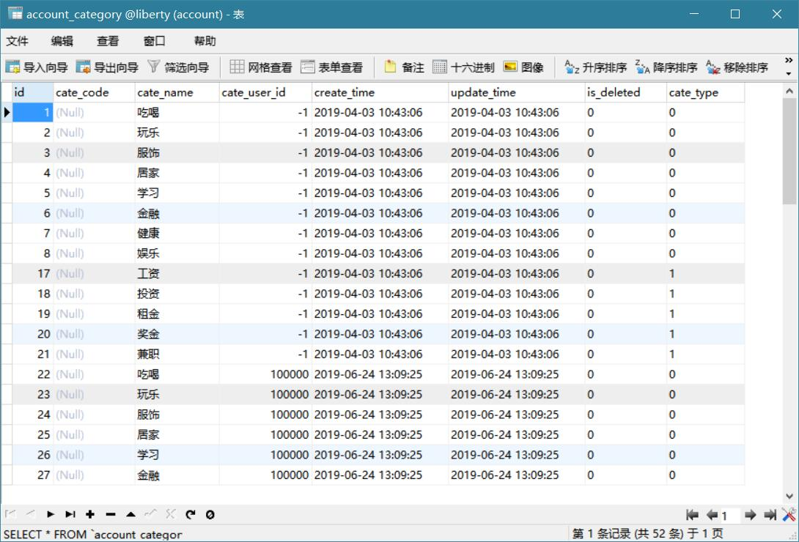
个人记账本（微信小程序）的设计与实现—数据库设计
2.收入类型以及支出类型如下图所示：
延时符

Slide 23
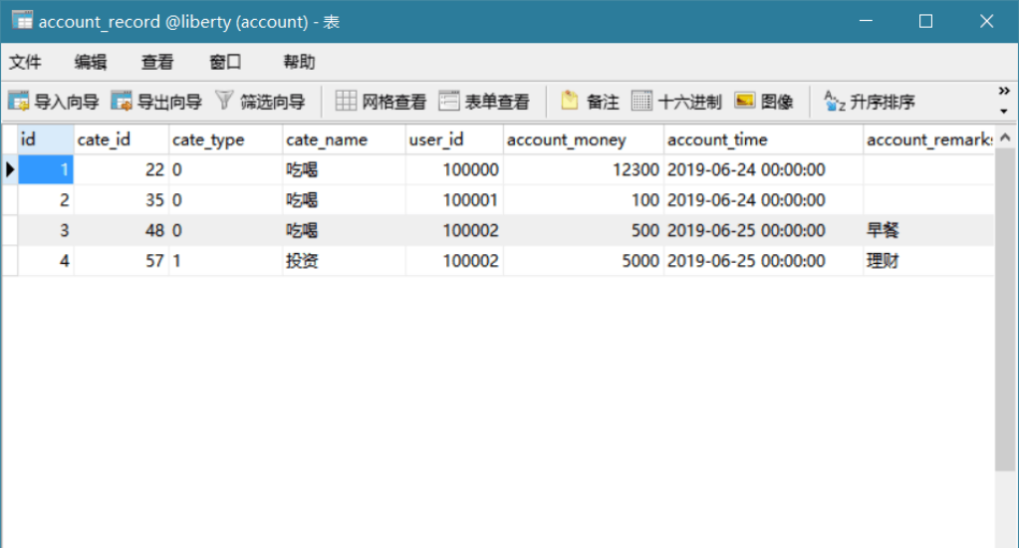
个人记账本（微信小程序）的设计与实现—数据库设计
3.微信用户已经记账成功的记录显示在记录表中，记录表如下图所示：
延时符

Slide 24
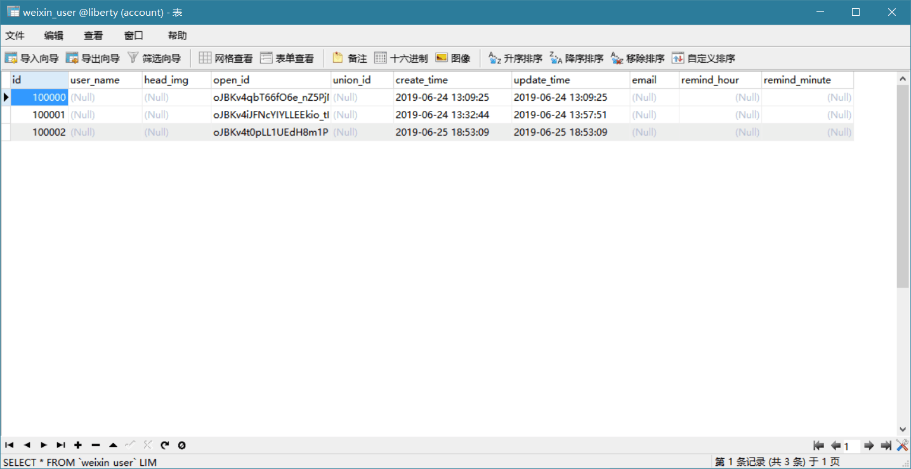
个人记账本（微信小程序）的设计与实现—数据库设计
4.小程序使用的是微信的用户账户，用户表如下图所示：
延时符

Slide 25
ABOUT OUR FUNCTION
06
项目应用成果展望

Slide 26
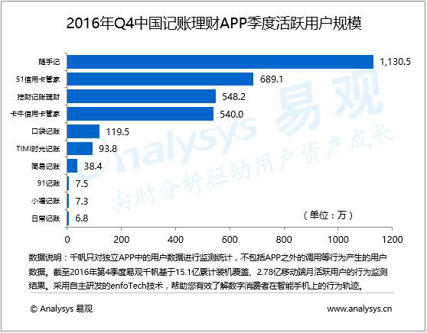
个人记账本（微信小程序）的设计与实现----项目应用成果展望
项目应用成果展望
延时符

Slide 27
个人记账本（微信小程序）的设计与实现----项目应用成果展望
项目应用成果展望
如今互联网的高速发展，不仅支付宝，网易，唯品会等大佬陆陆续续的推出了记账类型的应用或者产品，而且一大批垂直记账类创业公司如随手记等也开始涌现，还有一些记账的创业人士，其中包含的公司用户已经过亿。所以说在如今的中国时代记账是一种刚需，而腾讯作为互联网的大佬，一家社交属性的科技公司，当然也少不了记账这一重大需求。
虽然现阶段有全资产记账需求的人不多，增长缓慢，但是随着互联网金融相关政策的完善，落实，风险减小，相应公司会加大宣传，互联网投资理财，金融生活将被更多人接受，金融市场化加速，以及根据贝恩公司与招商银行发布的《2015中国私人财富报告》显示国人个人可投资的资产在逐年增长，这些都可以促使这个群体扩大，增速提升。
所以对于个人记账微信小程序的开发不仅便捷，而且是只要注册了微信应用程序的用户都可以使用，这样就可以借助微信的平台扩大小程序的使用用户数量。
延时符

Slide 28
THANKS
谢谢

